Slide 1
3-D measurement based on computational photography fusing passive stereo method and Depth from Focus
Seminar Presentation (2018/07/27)
Regional Planning and Information Lab Master 2nd
37-176011 Kajihara Yuki
The chief examiner：Prof. Fuse
The sub-chief examiner：Prof. Takeuchi
Notes:
コンピューテーショナルフォトグラフィに基づく3次元計測による物体認識手法と題しまして、地域／情報研究室の梶原裕希が発表いたします。

Slide 2

Background and Objective
1
Increasing needs for low cost and accurate 3-D measurement
Application areas：automatic driving, monitoring, entertainment
3-D measurement using conventional camera
Device：Digital camera
Method：Passive stereo method (using images from different aspects)
Depth from Focus (using images with different focus )
Img. 5
Img. 4
Eyes 2
Eyes 1
Img. 3
Img. 2
Img. 1
Img. 2
Img. 1
Camera 1
Camera 2
Passive stereo method
Depth from Focus
Notes:
従来のカメラを用いた三次元計測手法の一つに受動ステレオ法があります。この手法は三角測量に基づいており、計測に必要な画像を取得するために複数回の撮影が必要となっていました。

Slide 3
Background and Objective
2
Disadvantage of using digital camera
Needs multiple shots or multiple cameras
Multiple shots：Takes much time / Invalid for moving objects
Multiple cameras：Calibration for each camera takes time / Errors
Disadvantage of passive stereo method
In case of repeating patterns on surface, matching ambiguity occurs
Disadvantage of Depth from Focus
If brightness is too high, error occurs
Objective of this research
Using a special camera which gives us many kinds of images by one shot and combining passive stereo method and Depth from Focus, improve 3-D measurement
Notes:
従来のカメラを用いた三次元計測手法の一つに受動ステレオ法があります。この手法は三角測量に基づいており、計測に必要な画像を取得するために複数回の撮影が必要となっていました。

Slide 4
Computational Photography
3
New field aiming to get all visual information of 3-D scenes
：Computational Photography
History：Appeared in 1990s and drastically has developed in 3 decades
Characteristic：Redefine all process of imaging
Advantages：Adding to visual information from digital camera, we can
get depth and extend dynamic range by one shot
Field of Computational Photography
Field of Conventional Photography
Object
Sensor
Processing → Image
Lens
Notes:
従来のカメラを用いた三次元計測手法の一つに受動ステレオ法があります。この手法は三角測量に基づいており、計測に必要な画像を取得するために複数回の撮影が必要となっていました。

Slide 5
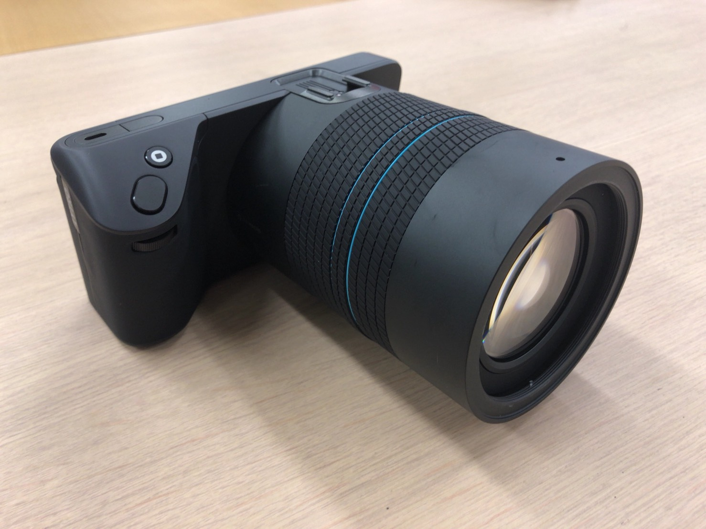
Light field camera and its characteristic
4
Light field camera：Lytro Illum
History：A company named Lytro in the U.S started to sell in 2012
Place micro-lens-array between main lens and sensor
Light from object forms an image on micro-lens-array and is divided into rays on ray sensor
Ray sensor
Micro-lens array
Main lens
Lytro Illum
Structure of Lytro Illum
Notes:
従来のカメラを用いた三次元計測手法の一つに受動ステレオ法があります。この手法は三角測量に基づいており、計測に必要な画像を取得するために複数回の撮影が必要となっていました。

Slide 6
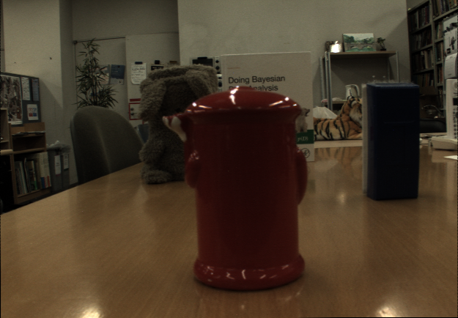
Light field camera and its characteristic
5
Basic information about Lytro Illum
Number of ray sensor：7728 × 5368
Number of pixels of output image：2450×1634
The content of raw data(.lfr) from Lytro：Color value of each sensor
Image from raw data of Lytro Illum
Raw image
2450 pixels
1634 pixles
Notes:
従来のカメラを用いた三次元計測手法の一つに受動ステレオ法があります。この手法は三角測量に基づいており、計測に必要な画像を取得するために複数回の撮影が必要となっていました。

Slide 7
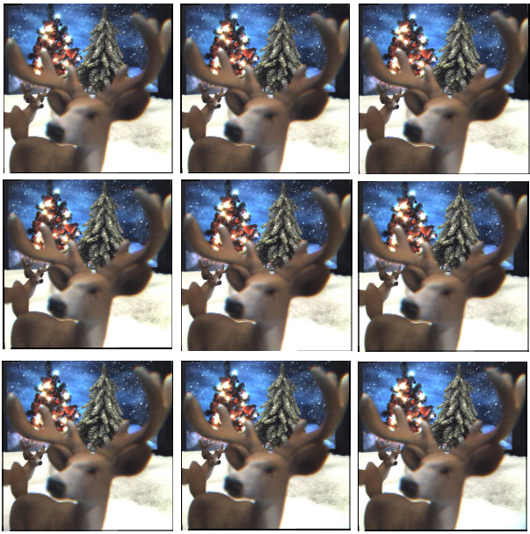
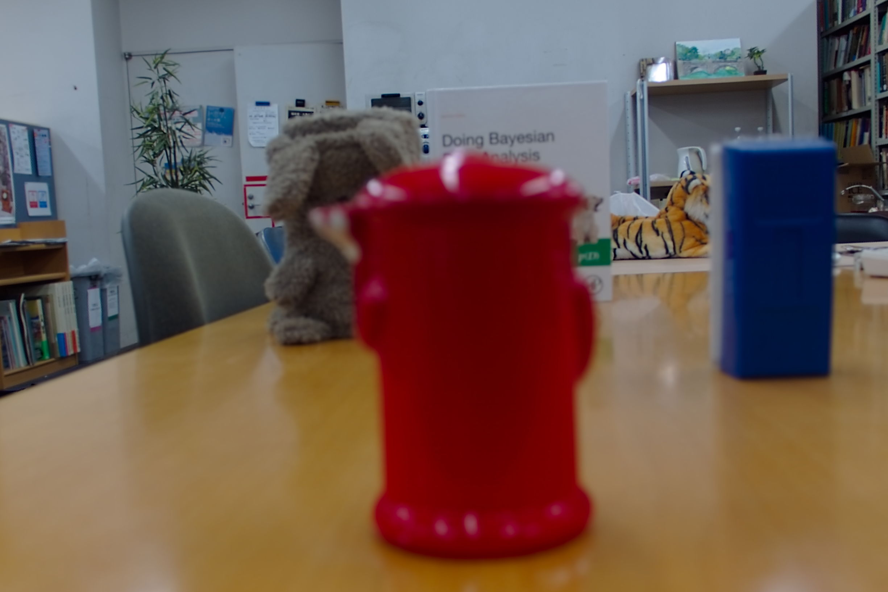
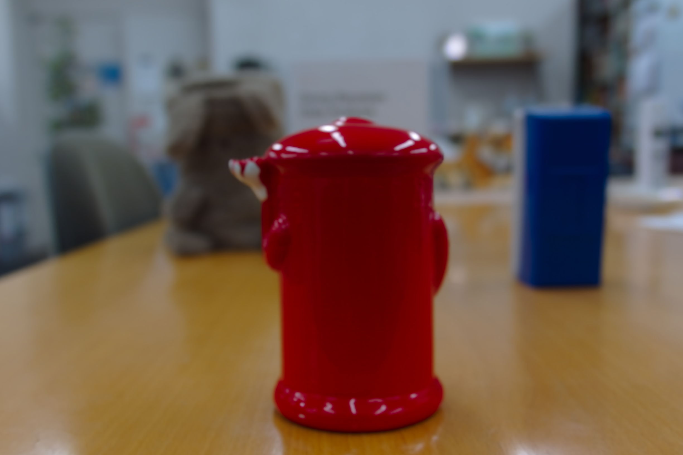
Light field camera and its characteristic
6
Image from processing raw data
Multi-aspect image：Multiple images from slightly different aspects
Multi-focus image：Multiple images with slightly different focus
Near Focus Far
Multi-aspect image
Multi-focus image
http://www.cc.kyoto-su.ac.jp/~kano/pdf/study/student/2013HishinumaPaper.pdf
Notes:
従来のカメラを用いた三次元計測手法の一つに受動ステレオ法があります。この手法は三角測量に基づいており、計測に必要な画像を取得するために複数回の撮影が必要となっていました。

Slide 8
Light field camera and its characteristic
7
Image from processing multi-focus image
Everywhere-focused image：Image with focus on every pixels
Multi-focus image
Everywhere-focused image
Notes:
従来のカメラを用いた三次元計測手法の一つに受動ステレオ法があります。この手法は三角測量に基づいており、計測に必要な画像を取得するために複数回の撮影が必要となっていました。

Slide 9
Image Processing using Lytro Illum
8
Principle of getting raw image
Light ray from each point of an object is recorded on ray sensor
covered by micro-lens-array
For each micro-lens, average values of ray sensor and generate an
image focusing on the object → Raw image
Main lens
Micro-lens-array
Notes:
次に、画像の生成方法について説明します。物体の各点から発する光線は、マイクロレンズがカバーするいずれかの画素に記録されます。この図の場合は、ろうそく下部の赤い光が一番上のマイクロレンズアレイで結像し、その後方の3つの画素にそれぞれ記録されます。他の6つの点についても同様です。物体に焦点を合わせた画像の生成は、各マイクロレンズのカバーする画素の値を平均することで行われます。

Slide 10
Image Processing using Lytro Illum
9
Principle of getting multi-aspect image
Can get multiple images from slightly different aspects by one shot
An image that sensors at the same position with respect to micro-lens
are arranged is a sub-aperture image seeing objects from a part of lens
When we say the number of ray sensor per micro-lens N, we can get
N multi-aspect image
Aspect1
Aspect2
Aspect3
Lens
Micro-lens-array
Notes:
また、冒頭で述べたように、少しずつ視点の違った多視点画像を生成することもできます。各マイクロレンズに対して同じ位置の画素を再配列すると、レンズの一部から被写体を観察した画像が得られます。この図の場合は、それぞれのマイクロレンズの一番下の画素を追うことで、レンズ上部の赤い点線で囲われた領域からろうそくを見た図が生成されます。他の2つの視点についても同様です。このように、マイクロレンズ当たりの画素数に応じて、異なる視点の画像を得ることができます。

Slide 11
Image Processing using Lytro Illum
10
Principle of getting multi-focus image
Can get multiple images with slightly different focus
Light rays which pass the pencil in the figure is recorded on ray
sensors covered by different micro-lens
By averaging, we can get an image with different focus from with
when we took the picture
Lens
Micro-lens-array
Notes:
さらに、ライトフィールドカメラはピントの異なる画像を事後的に生成することもできます。例えば、この図はろうそくにピントを合わせた時の撮影状況を表していますが、前方に鉛筆があった場合、白丸を通過する光線は青い矢印で指された画素に記録されます。これらの画素値を平均することで、鉛筆にピントの合った画像を得ることができます。

Slide 12
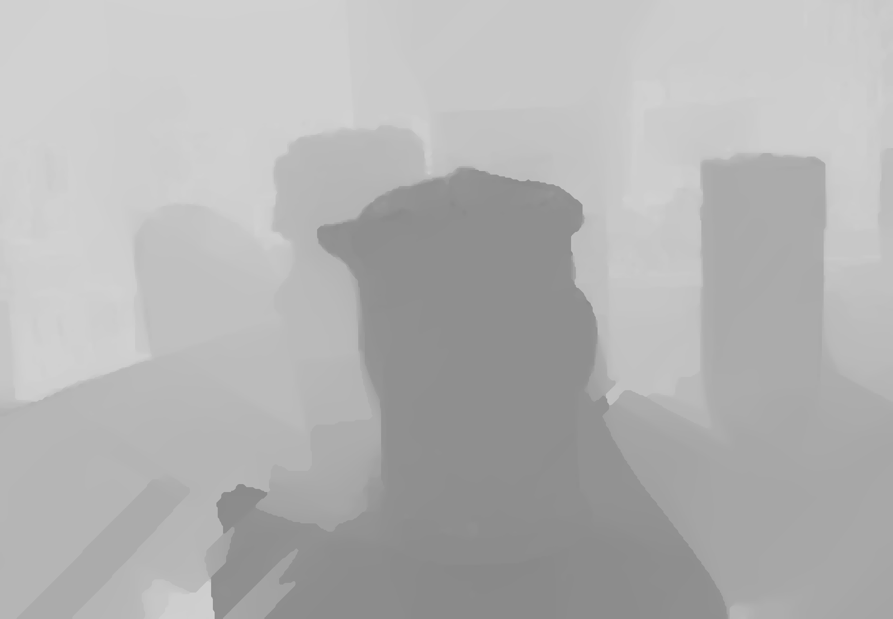
Study of method (Tentative)
11
Framework
Shot
and get raw data
Get multi-aspect image
Get multi-focus image
Depth estimation by triangulation
Depth estimation by evaluation of focus
Depth map
Integrate results
Choice
・Weighted average
・Peak ratio
・Markov random
field
Output Depth map
Notes:
最後に、本研究で提案する三次元計測手法について説明します。ライトフィールドカメラからは、一回の撮影で多視点画像とピントの異なる画像群が得られることが分かりました。このうち、従来の受動ステレオ法のように、多視点画像のみを使って三点測量により三次元計測を行うことを考えます。この時、カメラの構造上得られる視差が微小なため、図のように画像上の座標のわずかなずれが三次元推定位置を大きく左右します。

Slide 13
Related works with passive stereo method and depth from focus
12
Frese et al. (2006)
Device：Camera array of 3×3 digital cameras
Shot：Shoot 9 camera with different focus at the same time
Flamework：
Step. 1
Shot
Step. 1
Step. 1
Get multi-aspect image
Get multi-focus image
Step. 2
Step. 4
Depth estimation by triangulation
Depth estimation by evaluation of focus
Step. 3
Step. 5
Energy minimization problem
Verification of depth
Step. 6
Step. 7
Energy minimization problem
Output Depth map
Notes:
最後に、本研究で提案する三次元計測手法について説明します。ライトフィールドカメラからは、一回の撮影で多視点画像とピントの異なる画像群が得られることが分かりました。このうち、従来の受動ステレオ法のように、多視点画像のみを使って三点測量により三次元計測を行うことを考えます。この時、カメラの構造上得られる視差が微小なため、図のように画像上の座標のわずかなずれが三次元推定位置を大きく左右します。

Slide 14

Related works with passive stereo method and depth from focus
13
Step 3. Energy function about diaprity：E stereo (f)
E stereo (f) = E data (f) + E smoothness (f) + E visibility (f)
f ：Disparity when P in img. i has correspondence with Q in img. j
E data (f)：Square error of Intensity of P and Q
E smoothness (f)：
(Disparity between A and B when P has correspondence with A and B) minus
(Disparity between A and B when Q has correspondence with A and B)
E visibility (f)：Infinity when f is physically impossible
Disparity：α
A
A’
B
P
Q
Img. 1
Img. 2
Img. i
Img. j
Notes:
最後に、本研究で提案する三次元計測手法について説明します。ライトフィールドカメラからは、一回の撮影で多視点画像とピントの異なる画像群が得られることが分かりました。このうち、従来の受動ステレオ法のように、多視点画像のみを使って三点測量により三次元計測を行うことを考えます。この時、カメラの構造上得られる視差が微小なため、図のように画像上の座標のわずかなずれが三次元推定位置を大きく左右します。

Slide 15
Related works with passive stereo method and depth from focus
14
Step 6.
Verification of the value of Step.4 based on the value of Step.3
Based on the depth with passive stereo method from Step.2 and Step.3,
Verify the depth with depth from focus from Step.4 in terms of distance
between the base (In the following case, accuracy is P2>P3>P1)
Step 7.
Solve the new energy minimization problem： E fusion (f)
E fusion (f) = E stereo (f) + E focus (f)
E focus (f)：More accuracy, the smaller the value.
C3
P2
Camera (look at C2)
C2
P1
C1
P3
π1
π2
π3
Notes:
最後に、本研究で提案する三次元計測手法について説明します。ライトフィールドカメラからは、一回の撮影で多視点画像とピントの異なる画像群が得られることが分かりました。このうち、従来の受動ステレオ法のように、多視点画像のみを使って三点測量により三次元計測を行うことを考えます。この時、カメラの構造上得られる視差が微小なため、図のように画像上の座標のわずかなずれが三次元推定位置を大きく左右します。

Slide 16
Plan from now on
15
Continue to review related works and methods
Re-consider about method
Improve the method of Frese et al. (2006)
or completely different ways
Coding
Application of method
Capture scenes in environments where verification by actual distance
measurement is possible
Evaluate accuracy of method
Compare with passive stereo method, Depth from Focus,
the method of Frese et al. (2006)
Notes:
今後の展望はこのようになっています。

